Slide 1
আজকের গণিত ক্লাসে
সকলকে স্বাগতম

Slide 2
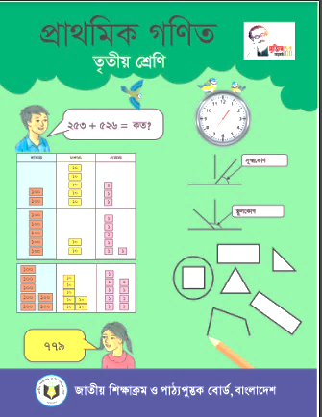
পরিচিতি
উজ্বল কুমার মজুমদার
সহকারী শিক্ষক
বড়বামনদহ স: প্রা: বিদ্যালয়
কোটচাঁদপুর, ঝিনাইদহ।
মোবাইলঃ ০১৭১৭৯৩৩০৭১
বিষয়ঃ গণিত
শ্রেণিঃ তৃতীয়, অধ্যায়ঃ ৪
পাঠের শিরোনামঃ গুণ
সময়ঃ ৩৫ মিনিট

Slide 3
শিখনফলঃ
১২.১.১ º ১১থেকে ২০ পর্যন্ত গুণের নামতা বলতে ও লিখতে পারবে;
১২.১.২ º গুণ করে নামতার ছক বা অঙ্ক বিশেষ পূরণ করতে পারবে।

Slide 4
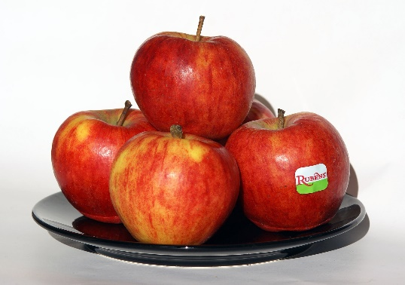
একটি প্লেটে ৫টি আপেল আছে। এরূপ ৮ টি প্লেটে কতটি আপেল আছে?
ছবিতে তোমরা কী দেখতে পাচ্ছ?
৫টি
৫টি
৫টি
৫টি
অন্যভাবে আমরা এটি সমাধান করতে পারি।
৫টি
৫টি
৫টি
৫টি
৫+৫+৫+৫+৫+৫+৫+৫ = ৪০
৫ × ৮ = ৪০

Slide 5
আজকের পাঠ
× × গুণ × ×

Slide 6
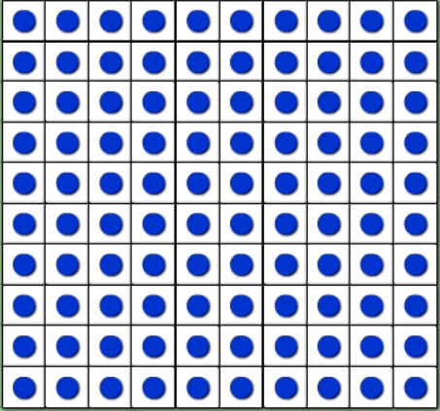
আমরা ২য় শ্রেণিতে ১০ ঘর পর্যন্ত গুণ শিখেছি।
৯ এর গুণের নামতা
৯ × ১ = ৯
৯ × ২ = ১৮
৯ × ৩ = ২৭
৯ × ৪ = ৩৬
৯ × ৫ = ৪৫
৯ × ৬ = ৫৪
৯ × ৭ = ৬৩
৯ × ৮ = ৭২
৯ × ৯ = ৮১
৯ × ১০ = ৯০

Slide 7
আমরা ২য় শ্রেণিতে ১০ ঘর পর্যন্ত গুণ শিখেছি।
দেখি তা মনে আছে কি না!
6 × ৩ =
৮ × ৪ =
১৮
৩২
৬ × ৪ =
২৪
১৪
৩০
২৭
২ × ৭ =
৫ × ৬ =
৯ × ৩ =
৫০
৭২
১০ × ৫ =
৭ × ৬ =
৯ × ৮ =
৪২

Slide 8
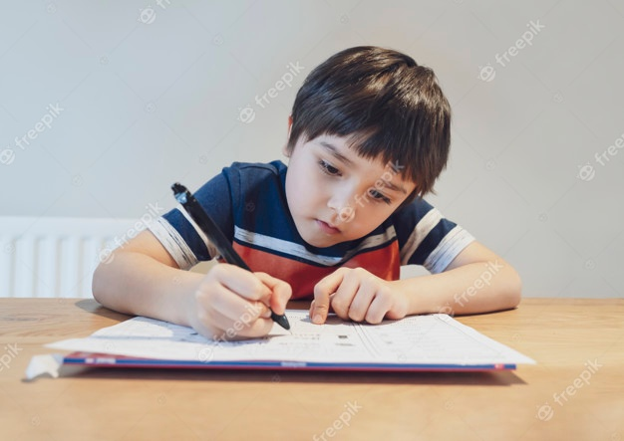
একক কাজ
গুণের নামতা ব্যবহার করে গুণ কর।
৬ × ৭ =
৪২
৮ × ৭ =
৫৬
৬৪
৫৪
৮ × ৮ =
৯ × ৬ =

Slide 9
১৩ এর গুণের নামতা তৈরি করি।
১৩ এর গুণের নামতা
১৩ × ১ = ১৩
১৩ × ২ = ২৬
২য় শ্রেণিতে আমরা যেভাবে করেছি সেভাবে ১৩ এর গুণ বের করি।
১৩ × ৩ = ৩৯
১৩ × ৪ = ৫২
১৩ × ৫ = ৬৫
১৩ × ৬ = ৭৮
১৩ × ৭ = ৯১
১৩ × ৮ = ১০৪
১৩ × ৯ = ১১৭
১৩ × ১০ = ১৩০

Slide 10
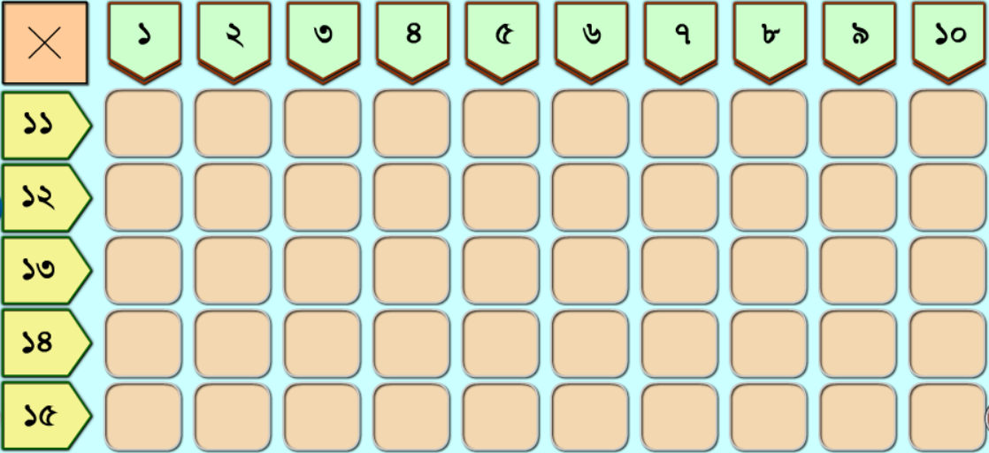
গুণের নামতা শিখি (১১-১৫)
১১
২২
৩৩
৪৪
৫৫
৬৬
৭৭
৮৮
৯৯
১১০
১২
২৪
৩৬
৪৮
৬০
৭২
৮৪
৯৬
১০৮
১২০
১৩
২৬
৩৯
৫২
৬৫
৭৮
৯১
১০৪
১১৭
১৩০
১৪
২৮
৪২
৫৬
৭০
৮৪
৯৮
১১২
১২৬
১৪০
১৫
৩০
৪৫
৬০
৭৫
৯০
১০৫
১২০
১৩৫
১৫০

Slide 11
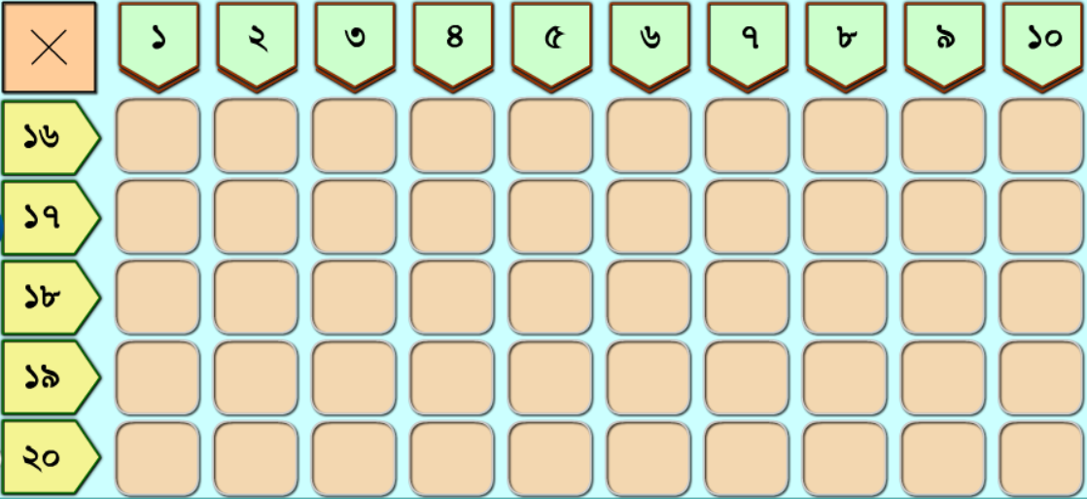
গুণের নামতা শিখি (১৬-২০)
১৬
৩২
৪৮
৬৪
৮০
৯৬
১১২
১২৮
১৪৪
১৬০
১৭
৩৪
৫১
৬৮
৮৫
১০২
১১৯
১৩৬
১৫৩
১৭০
১৮
৩৬
৫৪
৭২
৯০
১০৮
১২৬
১৪৪
১৬২
১৮০
১৯
৩৮
৫৭
৭৬
৯৫
১১৪
১৩৩
১৫২
১৭১
১৯০
২০
৪০
৬০
৮০
১০০
১২০
১৪০
১৬০
১৮০
২০০

Slide 12
জোড়ায় কাজ
খালি ঘর পূরণ কর
১৪
২৮
৪২
৫৬
৭০
৮৪
৯৮
১১২
১২৬
১৪০
১৭
৩৪
৫১
৬৮
৮৫
১০২
১১৯
১৩৬
১৫৩
১৭০

Slide 13
নিচের গুণগুলো কীভাবে আমরা করতে পারি
১২ × ৩=
১৪ × ২ =
৫২
৩৬
২৮
১৩ × ৪ =
১০ × ৩= ৩০
১০ × ২ = ২০
১০ × ৪ = ৪০
২ × ৩= ৬
৪ × ২ = ৮
৩ × ৪ = ২২
মোট ৩৬
মোট ২৮
মোট ৫২

Slide 14
গুণের নামতা ব্যবহার করে গুণ করি।
১১ × ৭ =
৭৭
১৩ × ৫ =
৬৫
৯৬
১৬ × ৬ =
৯৬
৮৪
১৪ × ৬ =
১৭ × ৬ =
১২ × ৮ =
১০২
১৩ × ৭ =
৯১
১৫ × ৭ =
১০৫
১৮ × ৪ =
৭২

Slide 15
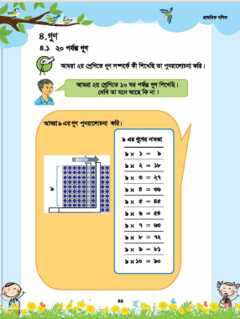
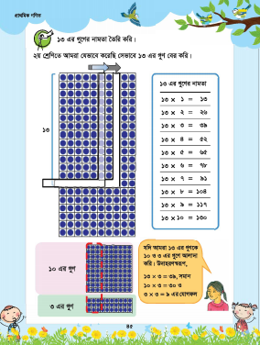
তোমার গণিত বইয়ের ৪৪ ও ৪৫ পৃষ্ঠা বের করো এবং ৫ মিনিট নিরবে পড়।

Slide 16
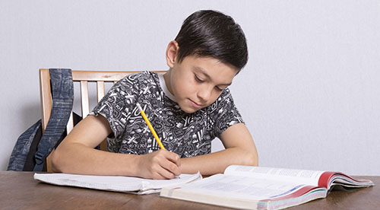
মূল্যায়ন
গুণের নামতা ব্যবহার করে গুণ কর।
৫২
১৮ × ৪ =
১৩ × ৪ =
৭২
৮০
১৬ × ৫ =
২০ × ৭ =
১৪০

Slide 17
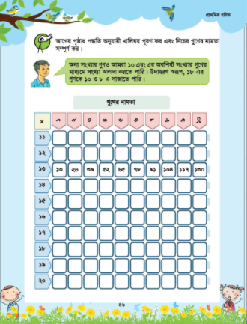
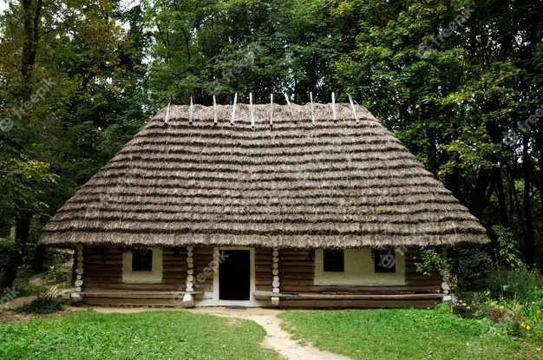
বাড়ির কাজ
তোমার পাঠ্য বইয়ের ৪6 পৃষ্টার ১১ থেকে ২০ পর্যন্ত গুণের নামতা লিখে আনবে।

Slide 18
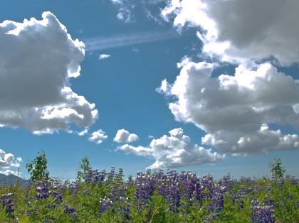
ধন্যবাদ সকলকে

